Slide 1
RAPPORT
MENSUEL
MK

Slide 2
Rapport mensuel
EXECUTIVE SUMMARY
| La catégorie nourriture porte un ca en baisse sur le mois, mais en hausse sur l’année
| Le nombre de ventes et le nombre de visites sur le site en progression
| Le taux de transformation des visiteurs en acheteurs est en baisse
| Plus le client passe de temps sur notre site, plus il dépense en cas d’achat
| La variabilité de la durée de visite sur notre site a explosé

Slide 3
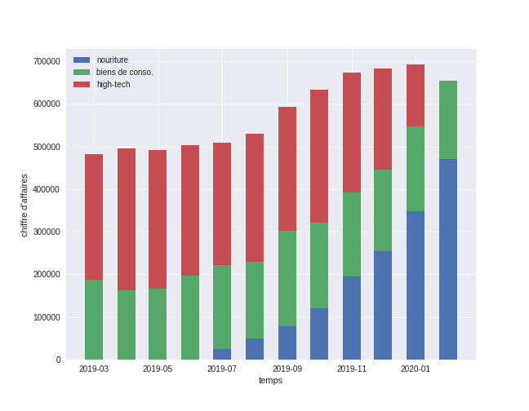
LE SEGMENT nourriture porte un ca en baisse sur le mois, mais en hausse sur l’année
Rapport mensuel
n°12
Evolution du CA
Evolution du CA
dans les prochains mois
Proportion des ventes
par catégorie de produit

Slide 4
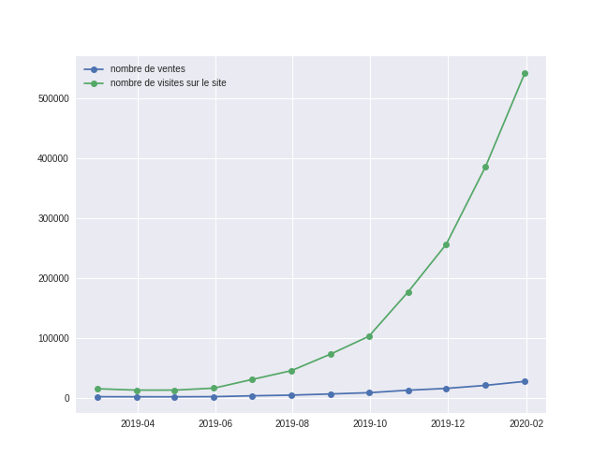
Le nombre de ventes et le nombre de visites sur le site en progression
Rapport mensuel
n°2
Evolution du nombre d’achats des clients
Evolution du nombre de visites sur le site WEB au cours du temps

Slide 5
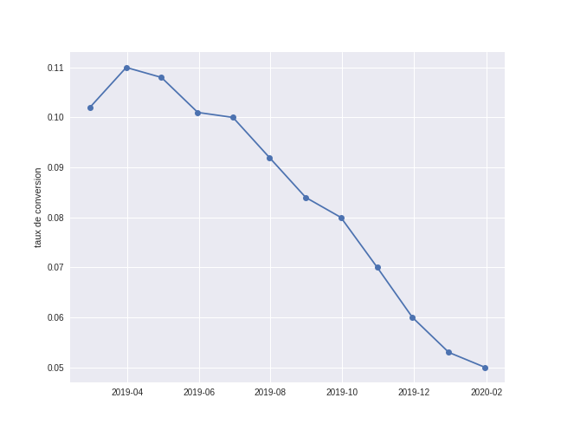
Le RATIO est en baisse
Rapport mensuel
n°3
Evolution du ratio

Slide 6
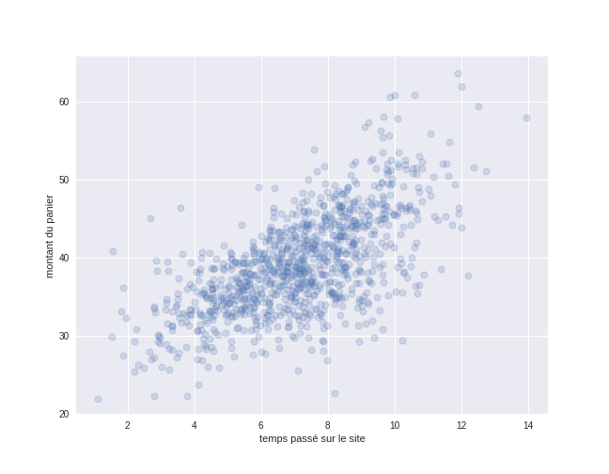
Plus le client passe de temps sur notre site, plus il dépense en cas d’achat
Rapport mensuel
n°5
Montant des achats des clients
Temps passé par les visiteurs sur le site WEB (si achat)

Slide 7
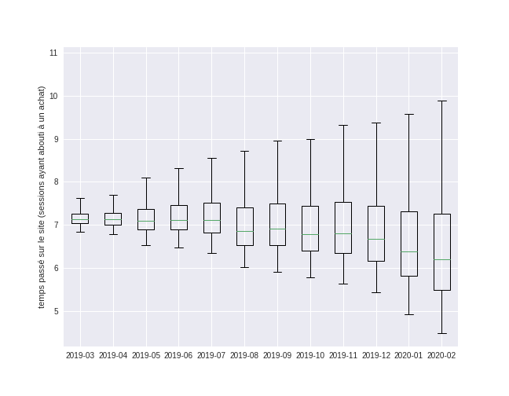
LA Variabilité de la durée de visite sur notre site a explosé
Rapport mensuel
n°15
Evolution de la variabilité du temps passé par les visiteurs sur le site WEB (si achat)

Slide 8
Merci
Rapport mensuel
La baisse de CA semble provenir de l’absence totale de ventes du secteur high tech.
Toutefois la performance du secteur nourriture indique une très probable hausse du CA dans les prochains mois.
Nous devrions définir un plan d’action en vue d’améliorer notre ratio en baisse, afin de supporter la hausse du CA.
CONCLUSION

